Slide 1

프로그램 최종보고서
2015182014 성예솔
2015180018 배지수

Slide 2








1. 컨셉
전국 약국 정보 조회 서비스 Open API 활용
(제공: 국립중앙의료원)
전국 약국 정보 조회 서비스
프로그램
약국별 주소, 진료 요일 조회 서비스

Slide 3
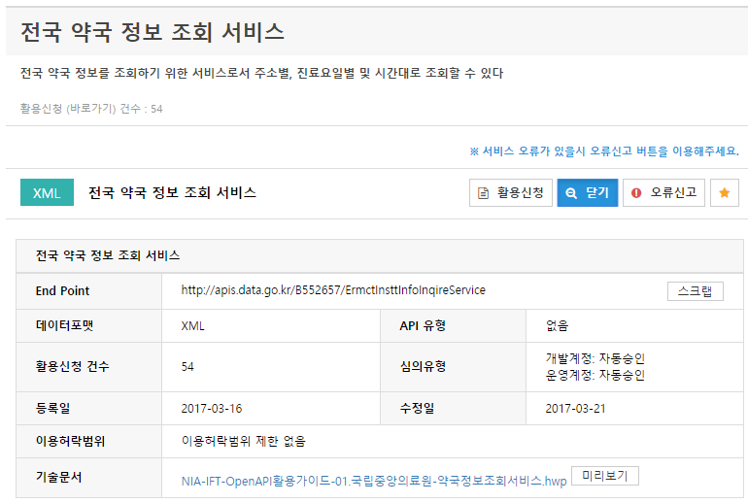
1. 컨셉
전국 약국 정보 조회 서비스 Open API 활용
(제공: 국립중앙의료원)

Slide 4
2. 상세 기능
전국 약국 정보 조회 서비스 Open API 자료 연동 구현
약국 정보를 시도/시군구/진료일자별로 검색
약국 위치정보로 인근 약국 검색
GUI 구현
약국 정보 이메일로 전송
지도 연동 통해 약국 위치 표시

Slide 5
3. 구현 방법
Requests, BeautifulSoup 모듈 이용해 자료 연동
PyQt를 이용해 GUI 구현
Smtplib 모듈을 이용해 이메일 전송 구현
Folium 모듈을 이용해 지도 시각화

Slide 6
4. 주차별 계획
주차 | 계획 | 세부 계획 | 시행
1주 (4.28~5.4) | 파이썬 모듈, Open API 조사 응용 앱 개발 예시 조사 | Xml 모듈 조사 완료 국가공공데이터 포털 활용사례조사 | O
2주 (5.5~5.11) | 기획발표5/10, 상세 기능, 구현 방법, 역할 분담 등 | 국가 공공데이터 포털 약국 정보 조회 Open API 활용신청, youtube 기획 발표 | O
3주 (5.12~5.18) | Open API 연동 구현 | 전국 약국 정보 조회 서비스 Open API 활용 | O
4주 (5.19~5.25) | 다양한 검색 기능 구현 | 약국 정보를 시도/시군구/진료일자별로 검색 약국 위치정보로 인근 약국 검색 | O

Slide 7
4. 주차별 계획
주차 | 계획 | 세부 계획 | 시행
5주 (5.26~6.1) | 중간 시연 발표5/31 | Youtube 활용 중간 시연 발표 | O
6주 (6.2~6.8) | PyQt GUI 구현 지도 연동 구현 | GUI 구현 지도 연동 통해 약국 위치 표시 | O
7주 (6.9~6.15) | Gmail 배포파일작성 | 약국 정보 이메일로 전송 distutils 모듈 활용 배포파일 작성 | △ 배포파일을 못만듬
8주 (6.16~6.22) | 최종구현 발표 6/19 or 6/21 | Youtube 활용 최종 시연 발표 | O

Slide 8
5. 역할 분담
주차 | 배지수 | 성예솔
3주 | 전국 약국 정보 조회 서비스 Open API 자료 연동 구현
4주 | 약국 정보를 시도/시군구/영업일자별로 검색 | 약국 위치정보로 인근 약국 검색
5주 | 중간 시연 발표
6주 | PyQt로 gui 구현
 | 약국 정보 이메일로 전송 | 지도구현
7주 | 배포파일 작성
8주 | 최종구현 발표

Slide 9
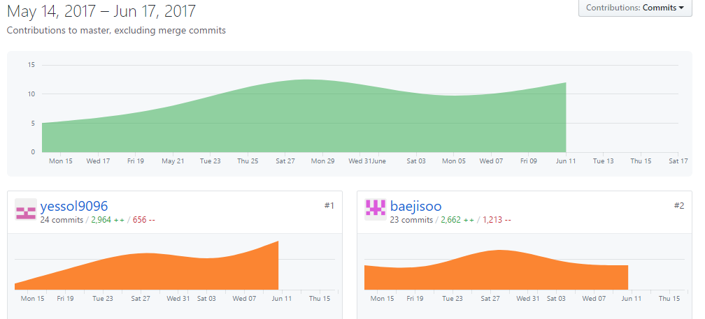
6. 커밋그래프
깃허브링크 : https://github.com/baejisoo/PharmacyManager
성예솔
배지수

Slide 10
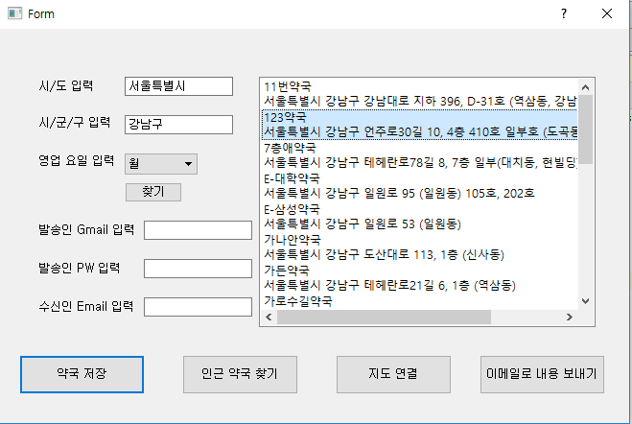
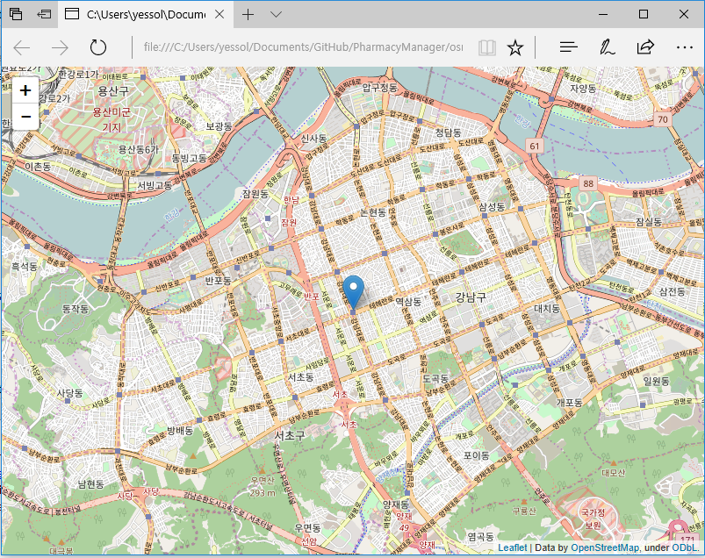
7. 실행화면

Slide 11
8. 실행방법
배포파일이 만들어 지지 않아서 실행 방법을 작성했습니다.
cmd 창에서 python이 설치된 디렉토리 밑 scripts 폴더로 이동 한 후,
pip install PyQt4-4.11.4-cp36-cp36m-win32.whl 명령을 해줍니다.
(pyqt4 파일은 압출 폴더에 있습니다. Scripts 폴더에 넣어주세요.)
3. pip install folium 명령 도 쳐주세요.
pharmacyManager.py 실행해주세요.

Slide 12
Thank you for your attention
감사합니다

